Slide 1
Поздравляем победителей и призеров гимназических спортивных соревнований «Большие гонки»!
1 место – команда 4 класса «А»
2 место – команда 4 класса «В»
3 место – команда 4 класса «Б»

Slide 3
Победители и призеры дисциплины «Прыжок в длину с места»
1 место – Пашенцев
Клим, 4 «В»
2 место – Стремоусов
Максим, 4 «В»
3 место – Цивилев
Евгений, 4 «А»

Slide 4
Победители и призеры дисциплины «Прыжок в длину с места»
1 место – Семененко Евгения, 4 «Б»
2 место – Полевая Милла, 4 «Б»
3 место – Липкова Алиса, 4 «Б»

Slide 5
Победители и призеры дисциплины «Челночный бег 3 х 10»
1 место – Цивилев Евгений, 4 «А»
2 место – Гудз Максим, 4 «А»
3 место – Анохин Даниил, 4 «А»

Slide 6
Победители и призеры дисциплины «Челночный бег 3 х 10»
1 место - Полевая Милла, 4 «А»
2 место – Липкова Алиса, 4 «А»
3 место – Денеко Анастасия, 4 «А»

Slide 7
Поздравляем победителей и призеров гимназических спортивных соревнований «Большие гонки»!
1 место – команда 3 класса «Б»
2 место – команда 3 класса «В»
3 место – команда 3 класса «А»

Slide 8
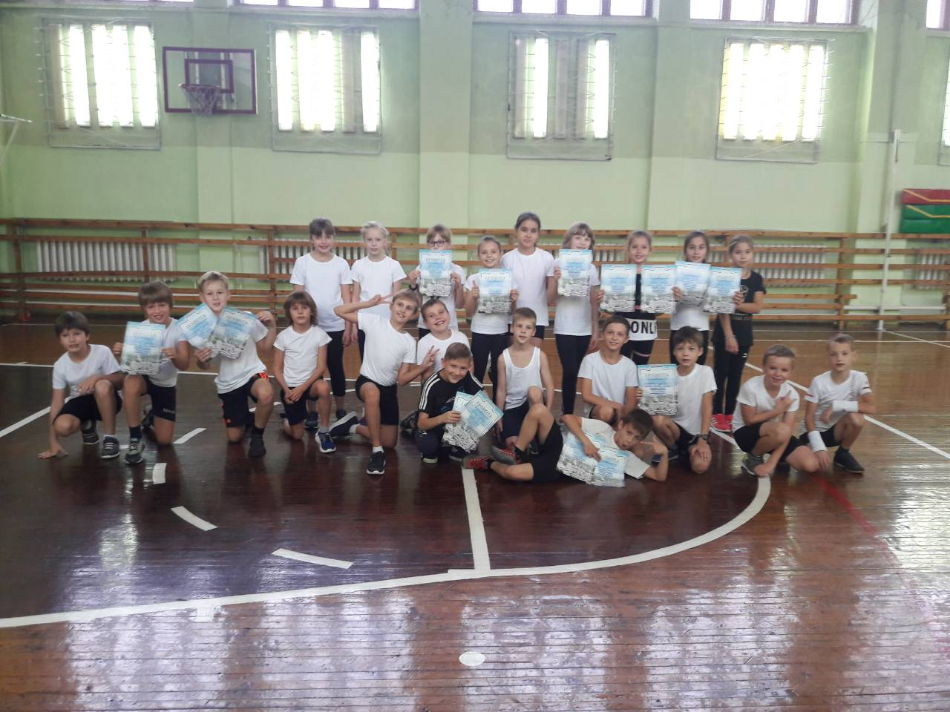

Slide 9
Победители и призеры дисциплины «Прыжок в длину с места»
1 место – Гвоздев Евгений, 3 «Б»
2 место – Павленко Максим, 3 «Б»
3 место – Казанцев Алекандр, 3 «В»
1 место – Елисеева Диана, 3 «В»
2 место – Бакланова Ева, 3 «Б»
3 место – Халилова Алина, 3 «В»

Slide 10
Победители и призеры дисциплины «Челночный бег 3 х 10»
1 место – Демидов Даниил, 3 «В»
2 место – Вельдяскин Кирилл, 3 «А»
3 место – Гвоздев Евгений, 3 «Б»
1 место – Елисеева Диана, 3 «В»
2 место – Стражева Кира, 3 «А»
3 место – Халилова Алина, 3 «В»

Slide 11
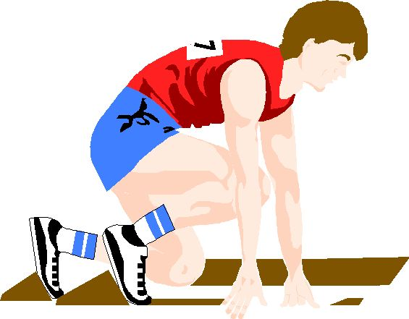
Желаем ребятам удачи на городских соревнованиях по легкой атлетике «Мой первый старт!»

